Slide 1
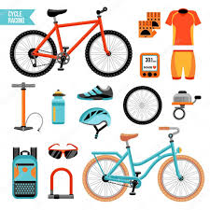
bisiklet bisiklet aksesuarları

Slide 2
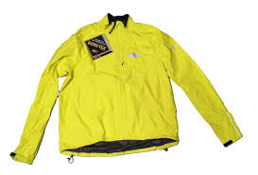
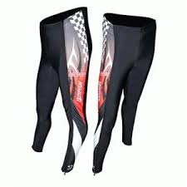
BİSİKLET EKİPMANLARI
GİYİM

Slide 3
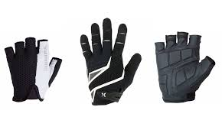
ELDİVEN

Slide 4
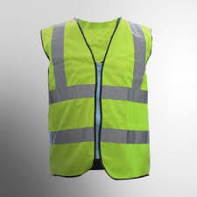
YELEK

Slide 5
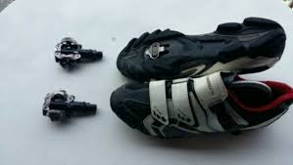
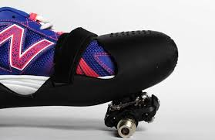
AYAKKABI

Slide 6
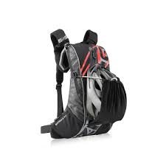
ÇANTA

Slide 7
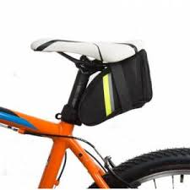
SELE ALTI ÇANTASI

Slide 8
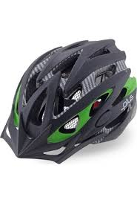
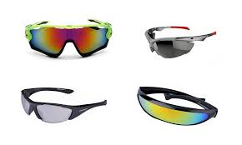
KASK - GÖZLÜK

Slide 9
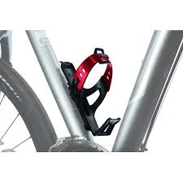
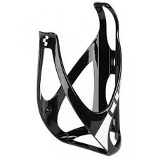
SULUK – SULUK KAFESİ

Slide 10
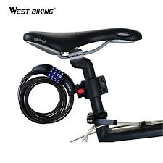
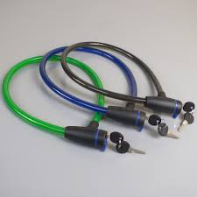
BİSİKLET KİLİTLERİ

Slide 11
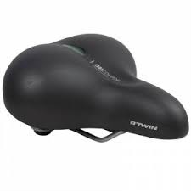
BİSİKLET SELESİ

Slide 12
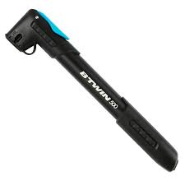
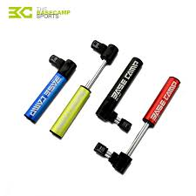
BİSİKLET POMPALARI

Slide 13
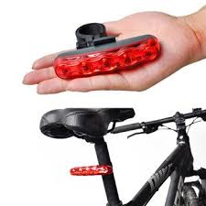
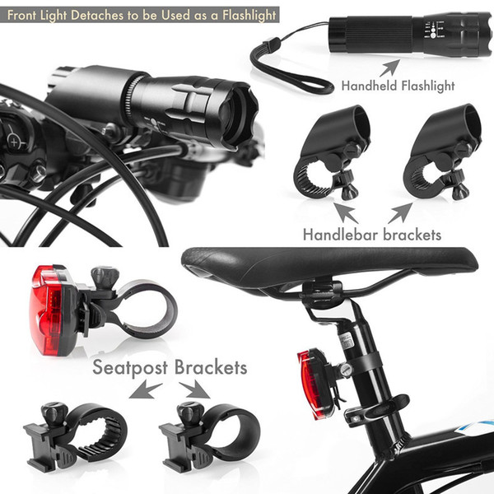
BİSİKLET IŞIK - FARLARI

Slide 14
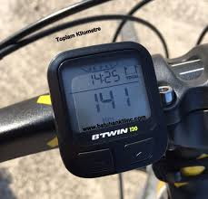
KİLOMETRE SAATİ

Slide 15
BİZİ DİNLEDİĞİNİZ İÇİN TEŞEKKÜR EDERİZ

